Slide 1













臺北市114學年度
推動與發展國民中小學
戶外教育徵件計畫
說明會
2024.12.12(四)

Slide 2

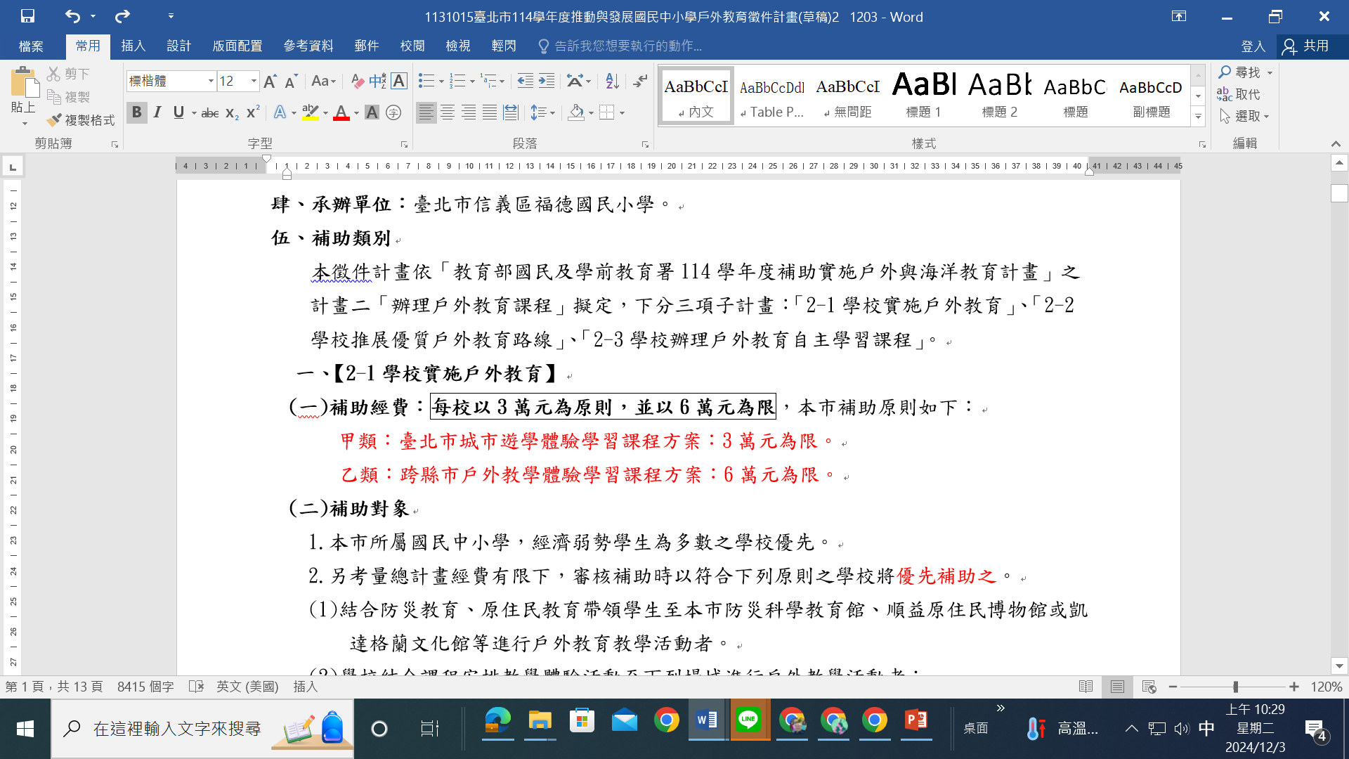

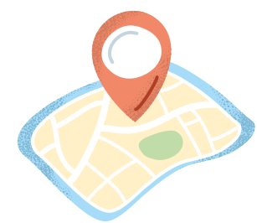

補助類別
【2-1學校實施戶外教育】

Slide 3

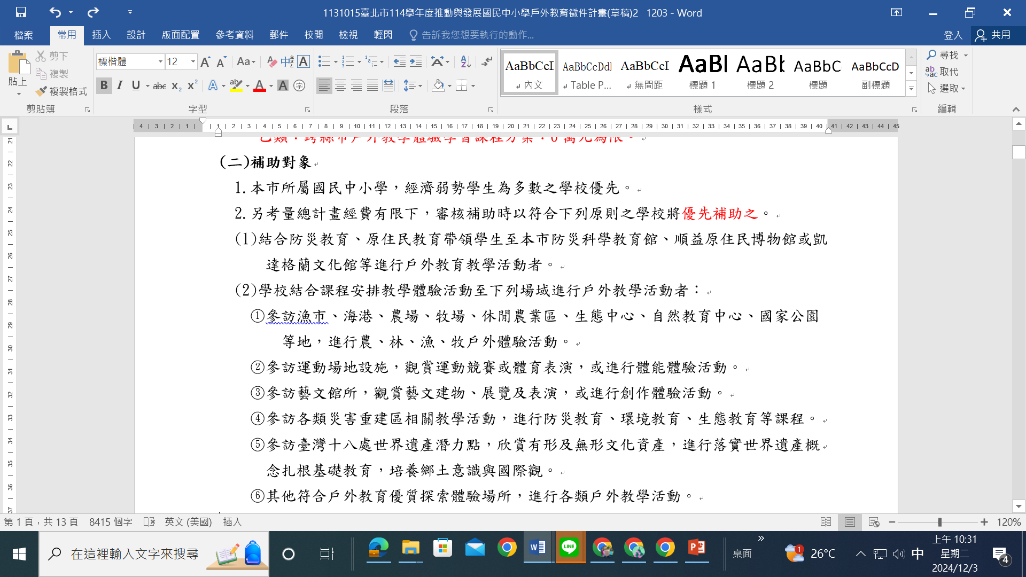


Slide 4
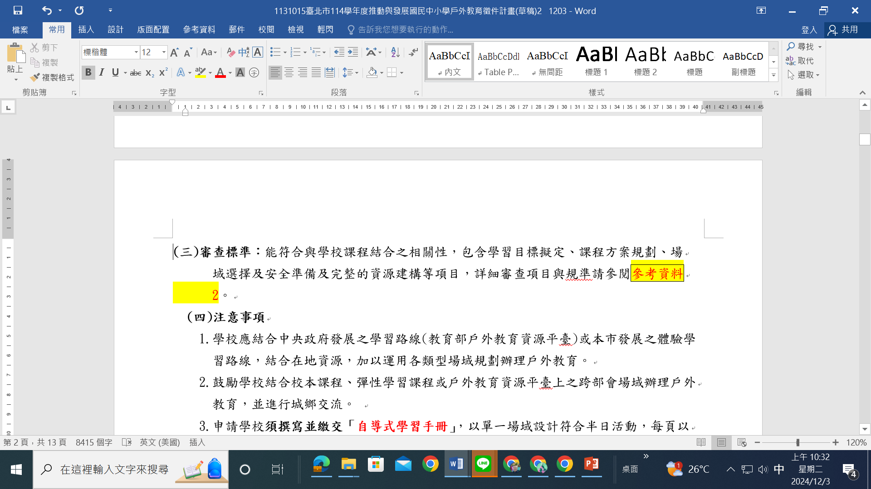


Slide 5
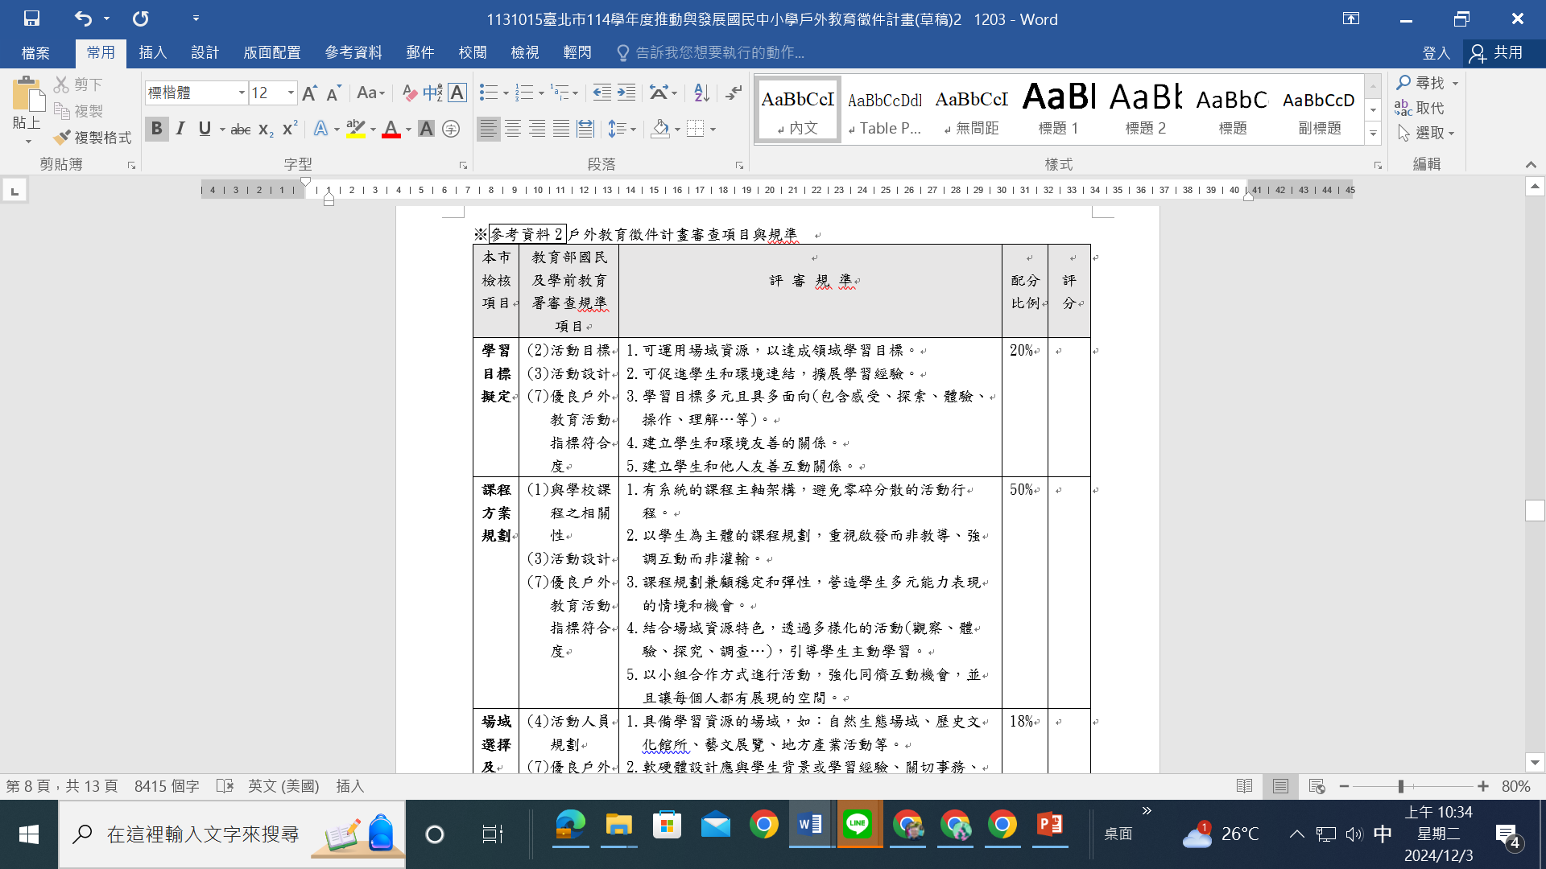

Slide 6
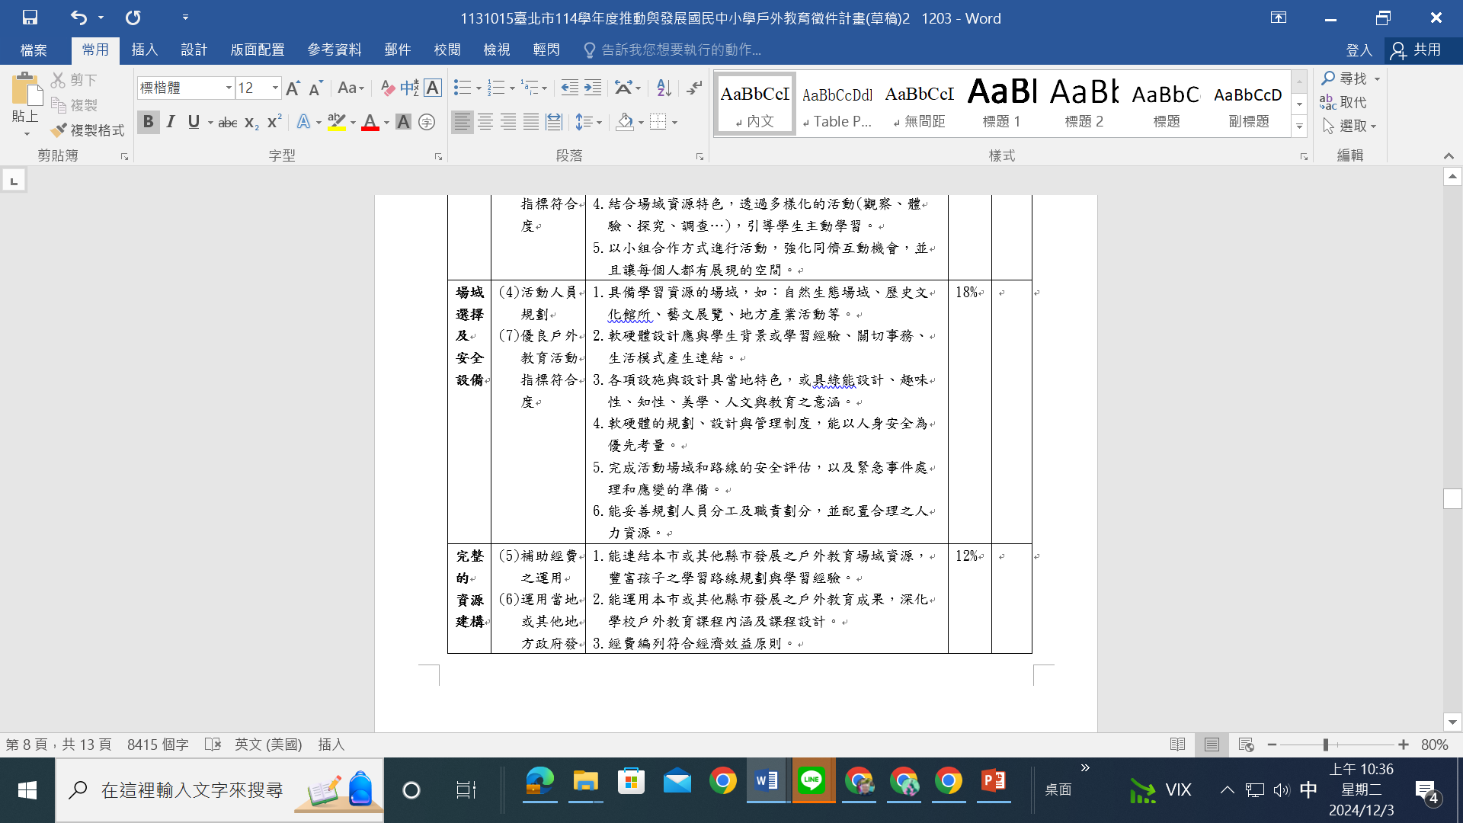

Slide 7
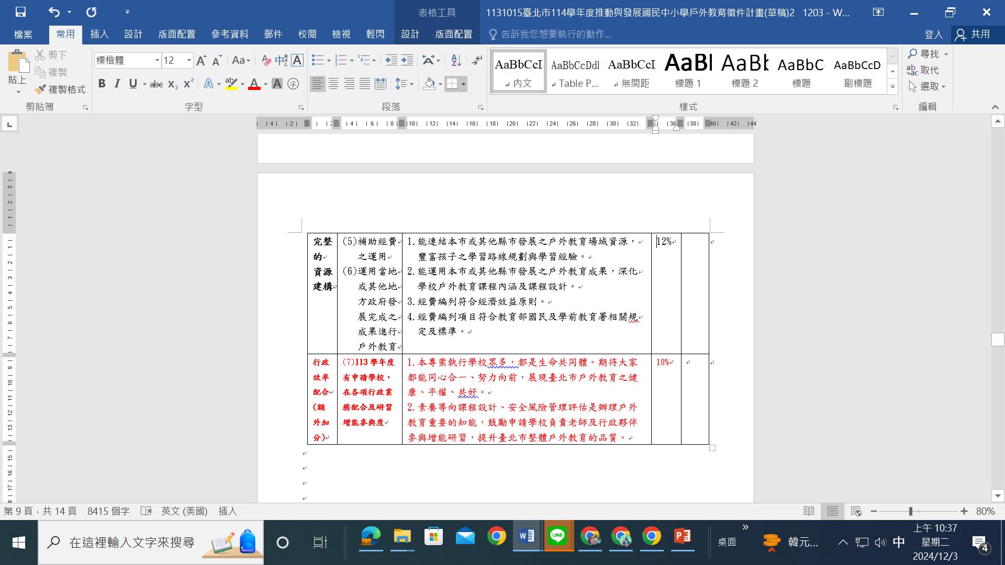


Slide 8
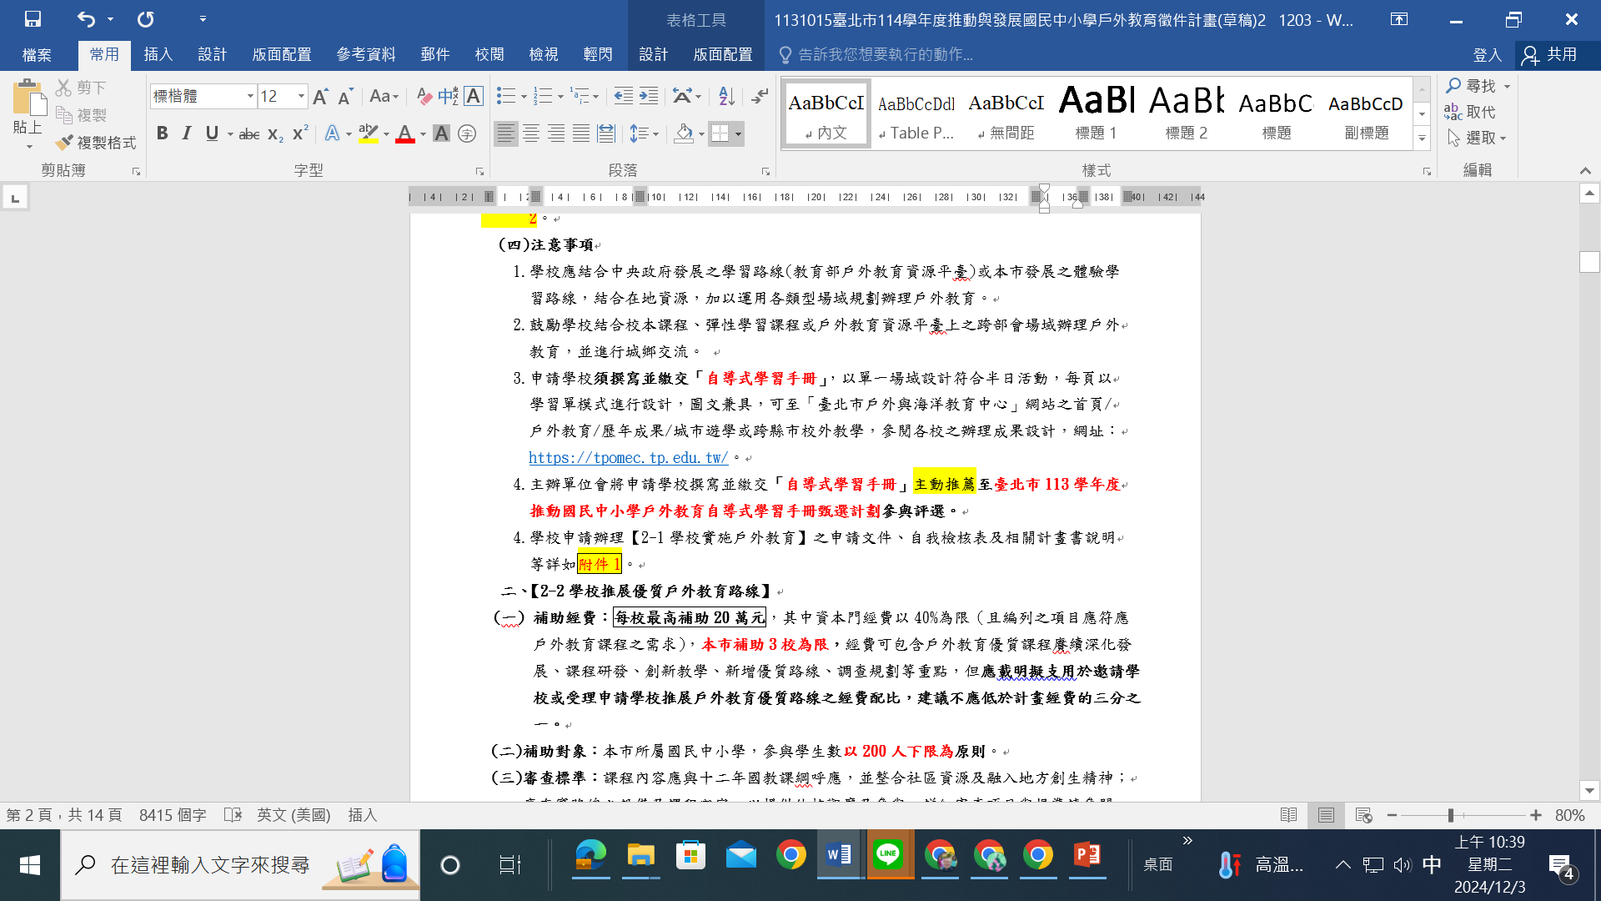

Slide 9
關於自導式手冊
臺北探索館自導式手冊
https://tpomec.tp.edu.tw/archive/file/6Ie65YyX5o6i57Si6aSo5a2457_S5Zau77yI6Laj5a2457_S77yJMDcxNG9r5tw5sm9qt.pdf

Slide 10
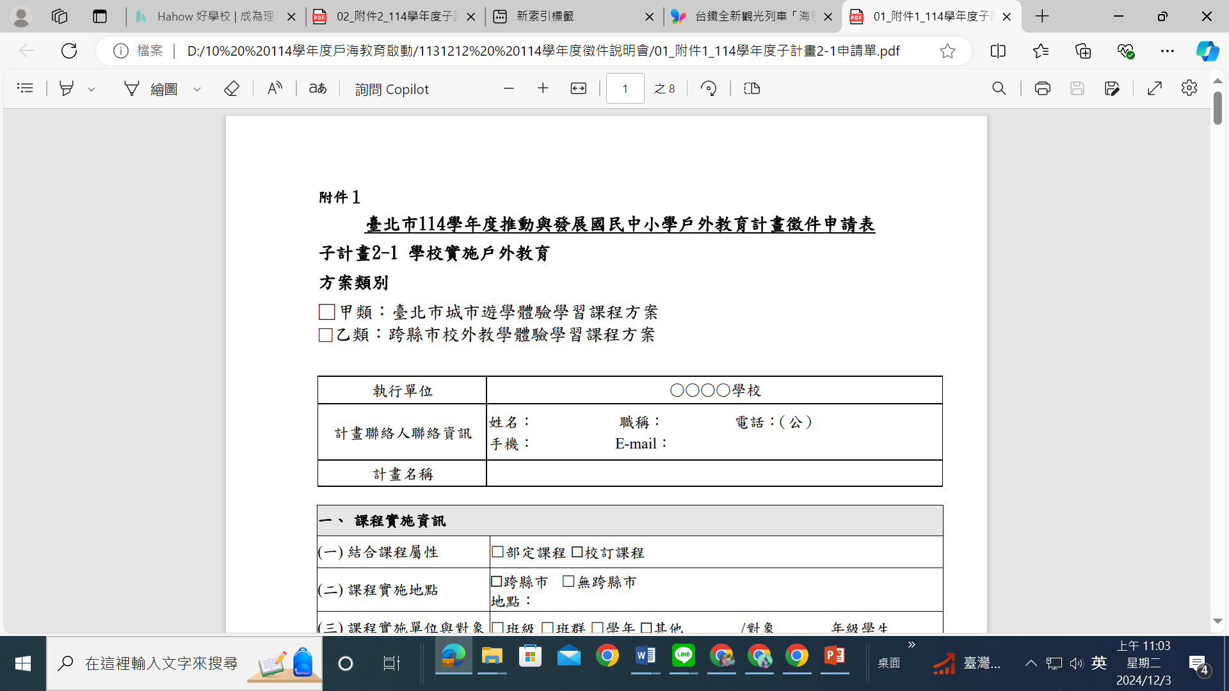

Slide 11
甲類範例/萬興國小

Slide 12
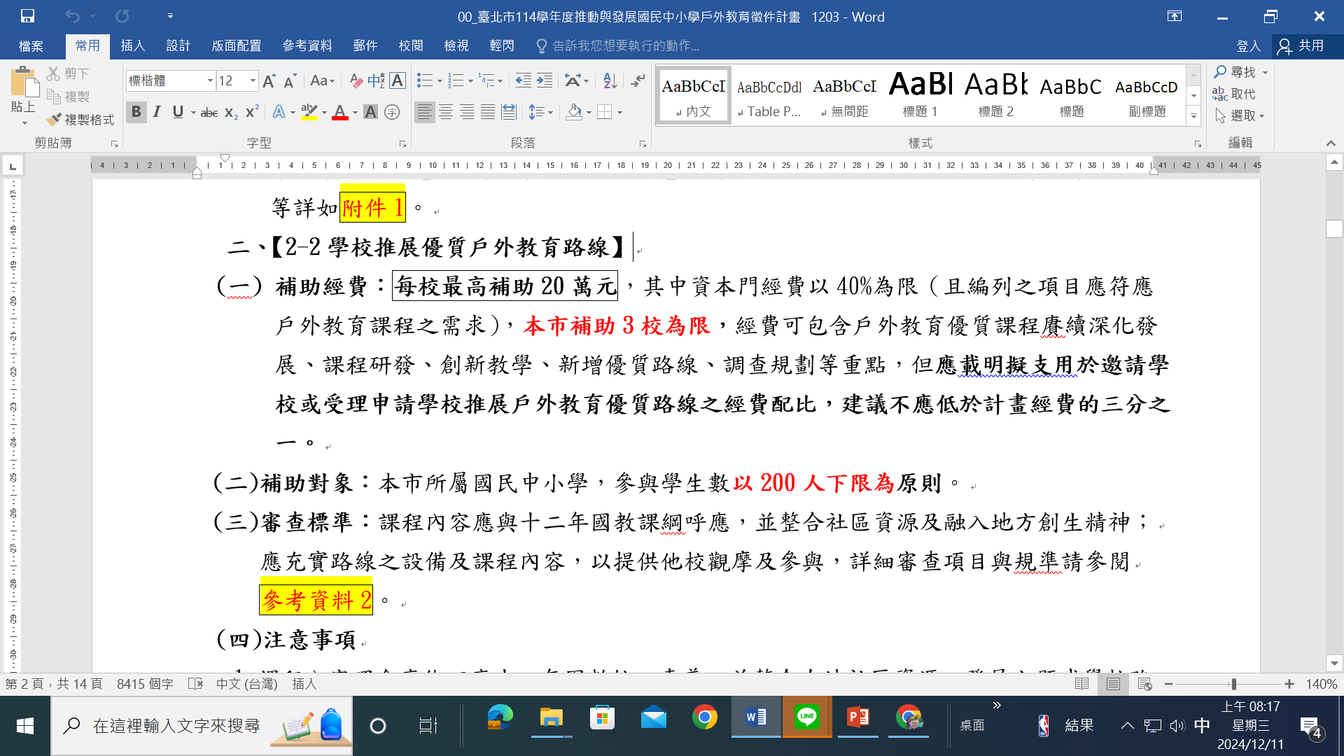
補助類別
【2-2學校推展優質戶外教育路線

Slide 13
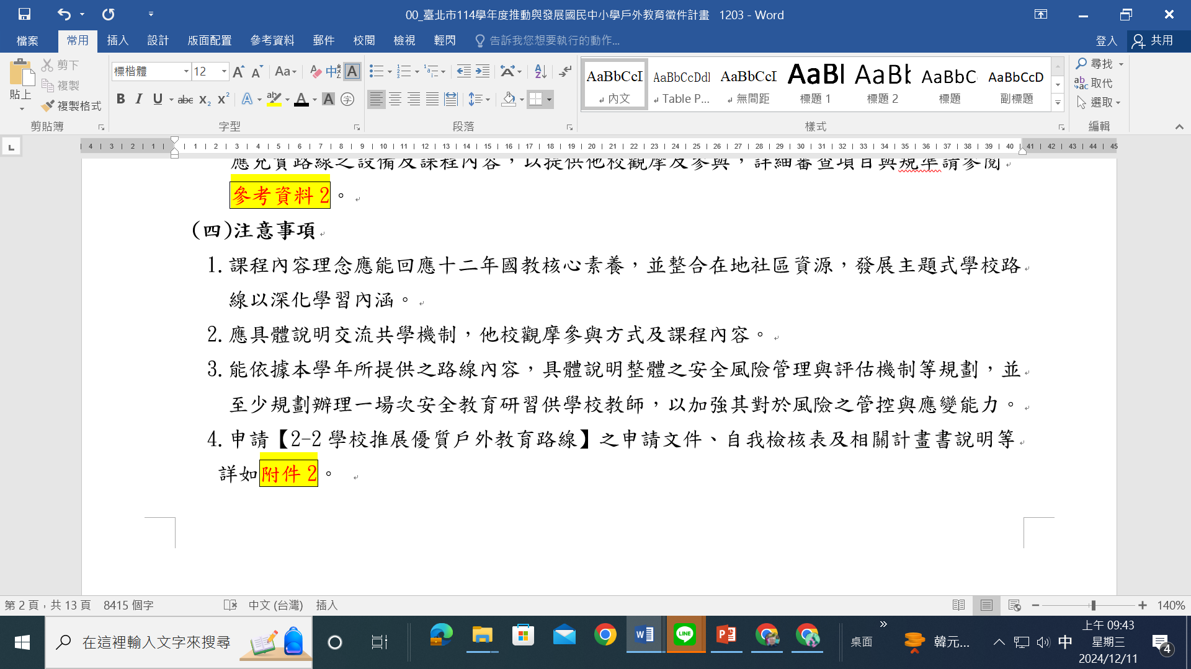

Slide 14
113學年度申請學校以承辦三年以上名單如下:
九年:胡適國小、萬芳高中國中部
八年:泉源實小。
七年:芳和實中國中部。
六年:萬興國小、大龍國小、興德國小、舊莊國小、民生國中、永吉國中、
百齡高中國中部。
五年:雙溪國小、雨聲國小、長安國小。
四年:力行國小(挑戰自我)、蘭雅國中、啟明學校。
三年:東門國小、百齡國小、文湖國小、瑠公國中。

Slide 15
子計畫2-2範例
蘭州國中

Slide 16
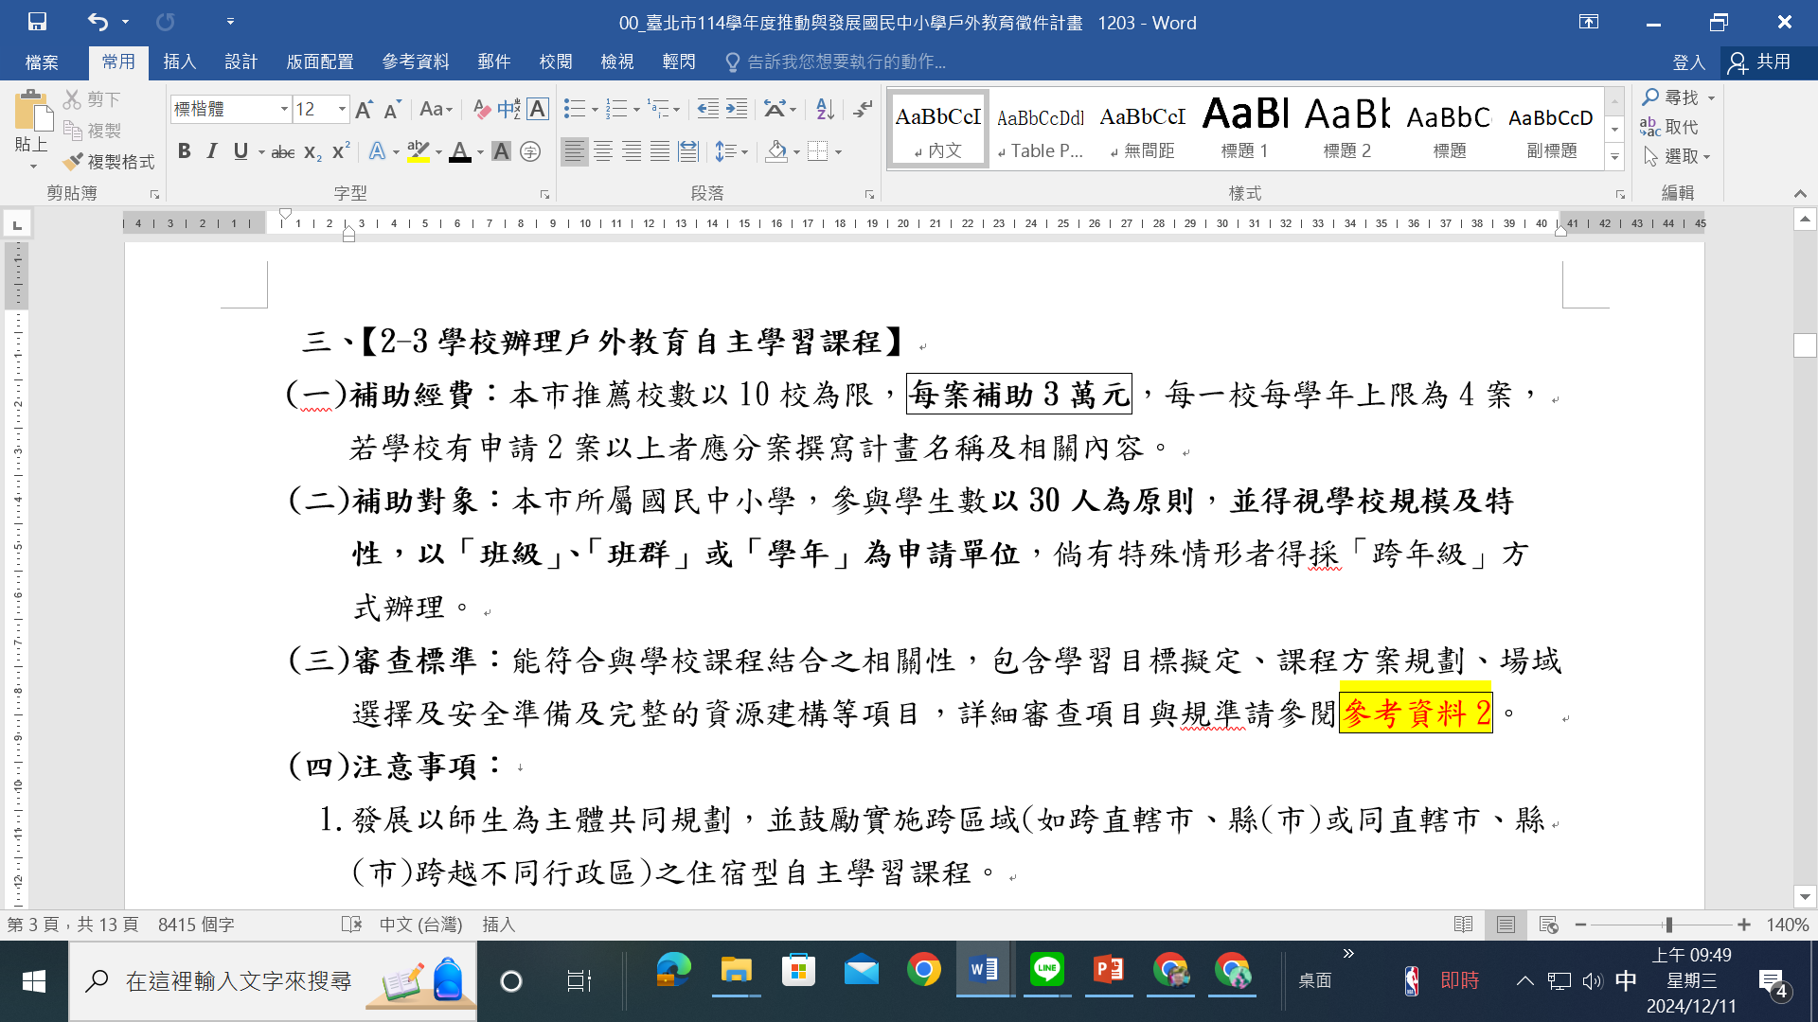
補助類別
【2-3學校辦理戶外教育自主學習課程

Slide 17
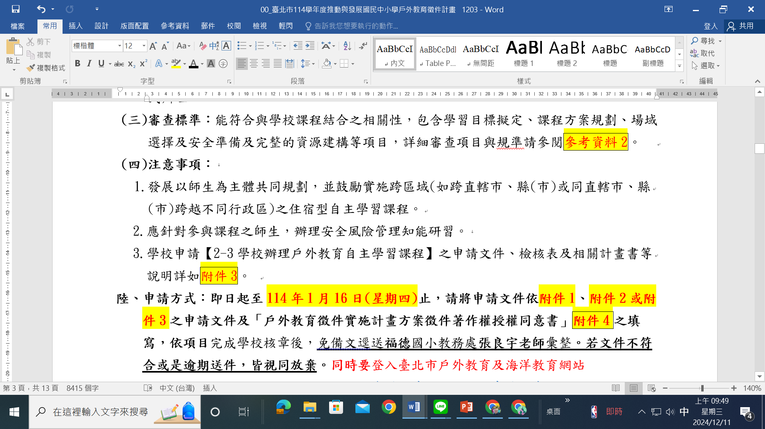

Slide 18
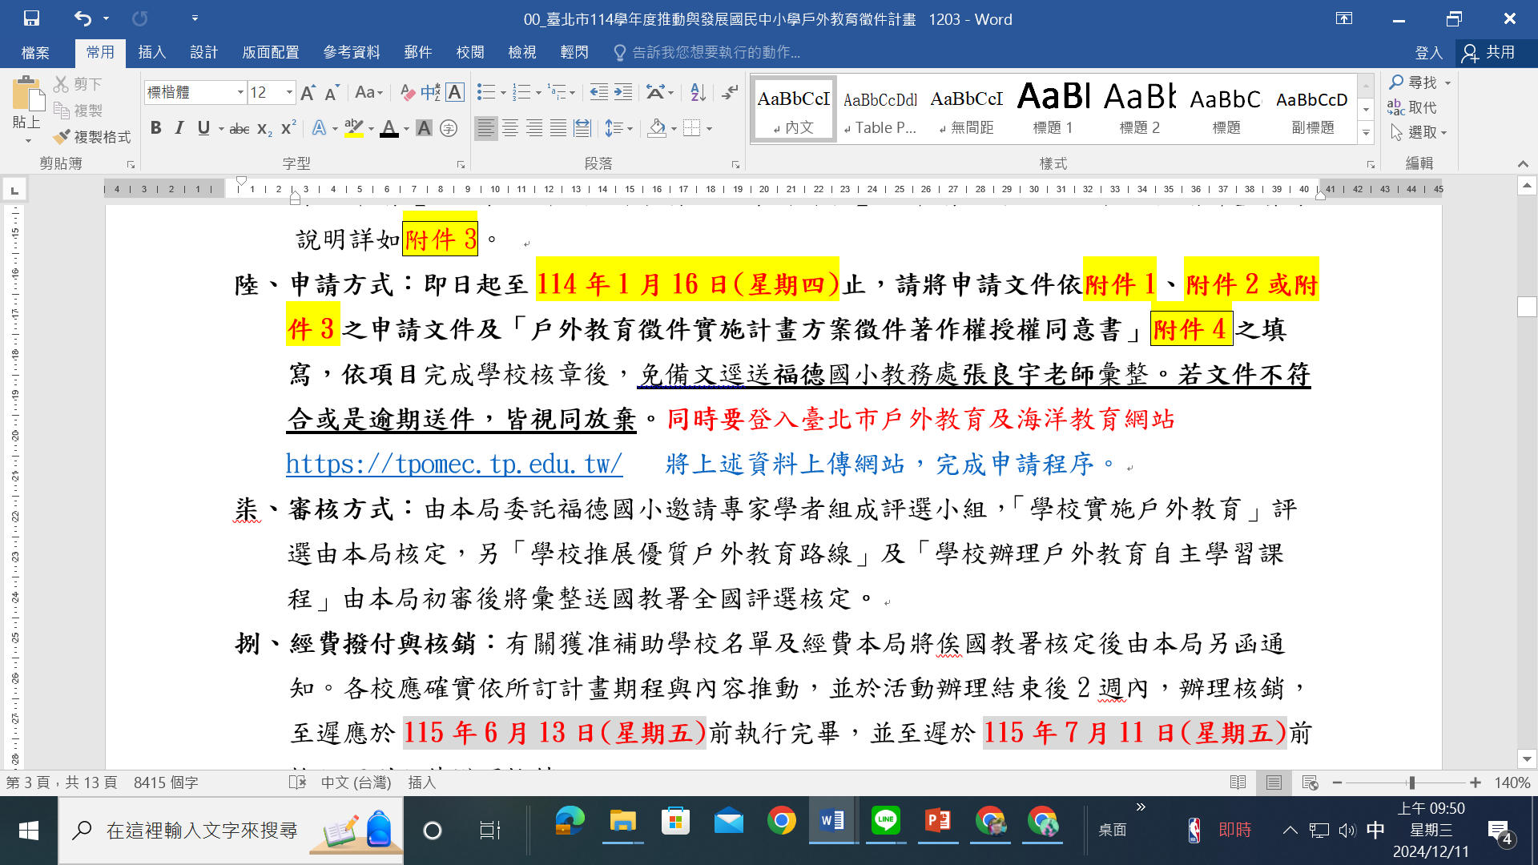
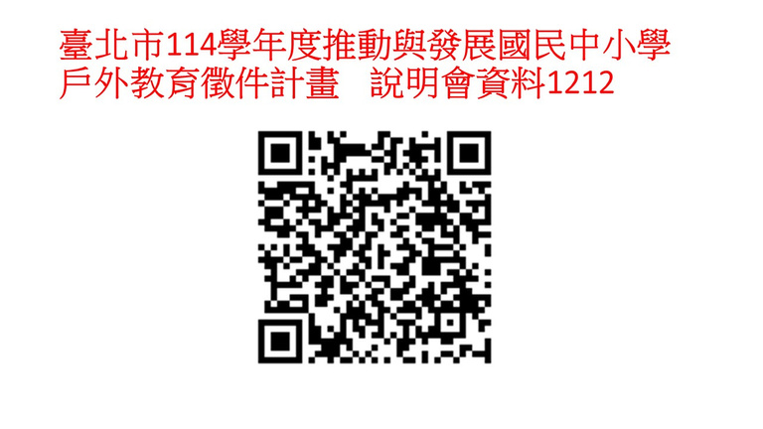
申請文件檔案請掃左側QR Code

Slide 19
同時要登入臺北市戶外教育及海洋教育網站https://tpomec.tp.edu.tw/
將報名文件資料上傳網站，完成申請程序。
文件上傳臺北市戶海教育中心網站實際操作說明

Slide 20

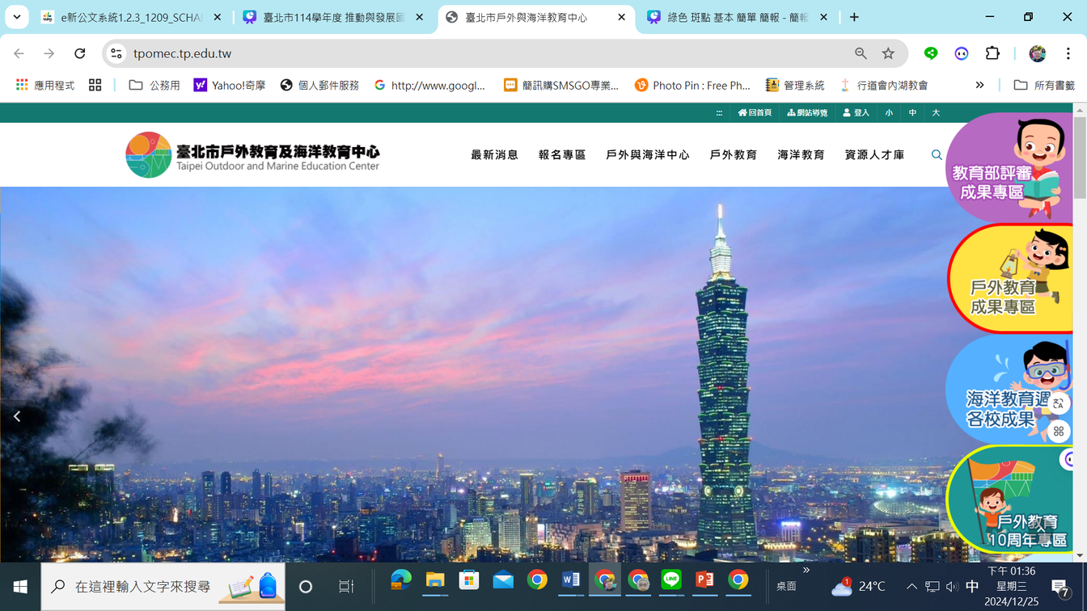

步驟一 先登錄網站

Slide 21
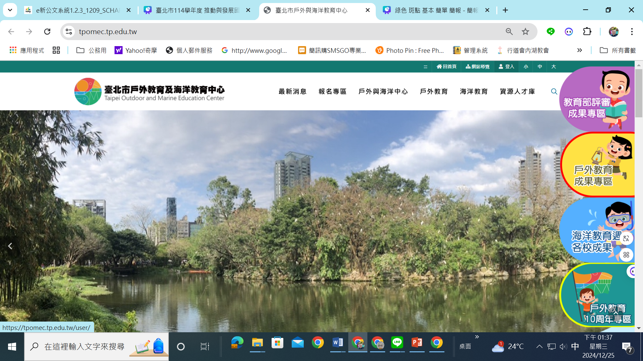

步驟二:點選 登入

Slide 22
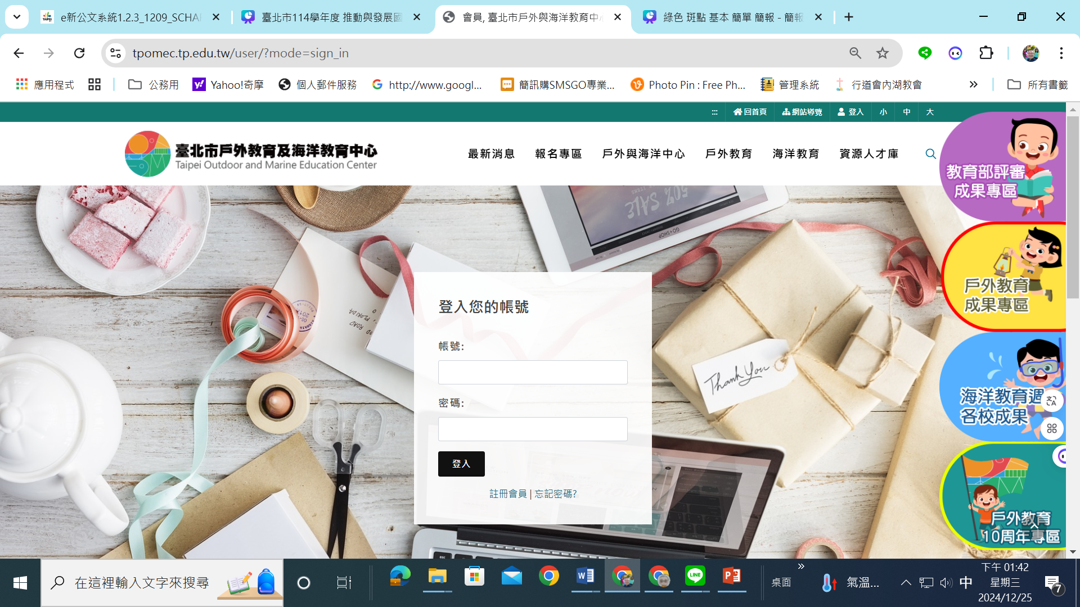


步驟三:登錄 帳密
若貴校沒有改密碼，
原始帳密設定皆為
「School+學校6碼」

Slide 23
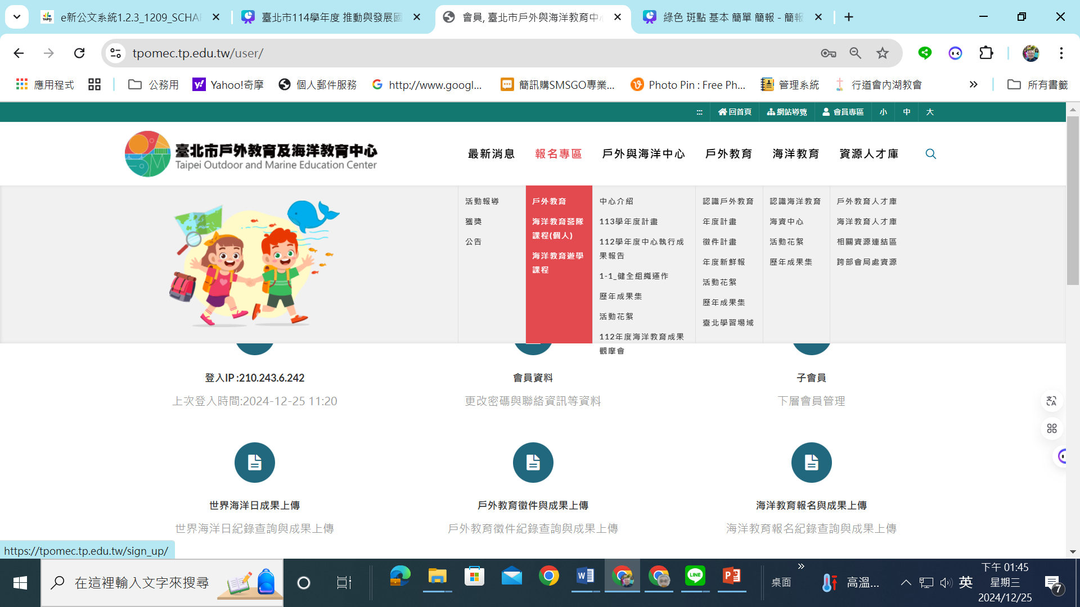

步驟四:點選報名專區 戶外教育

Slide 24
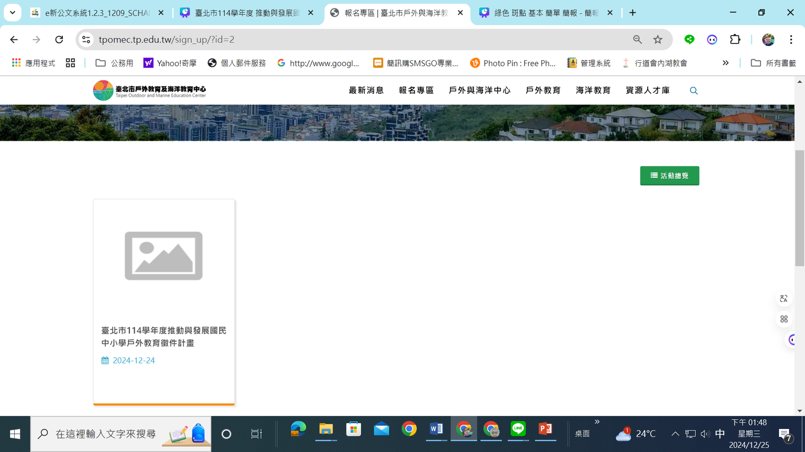
步驟五:點選 徵件計畫

Slide 25
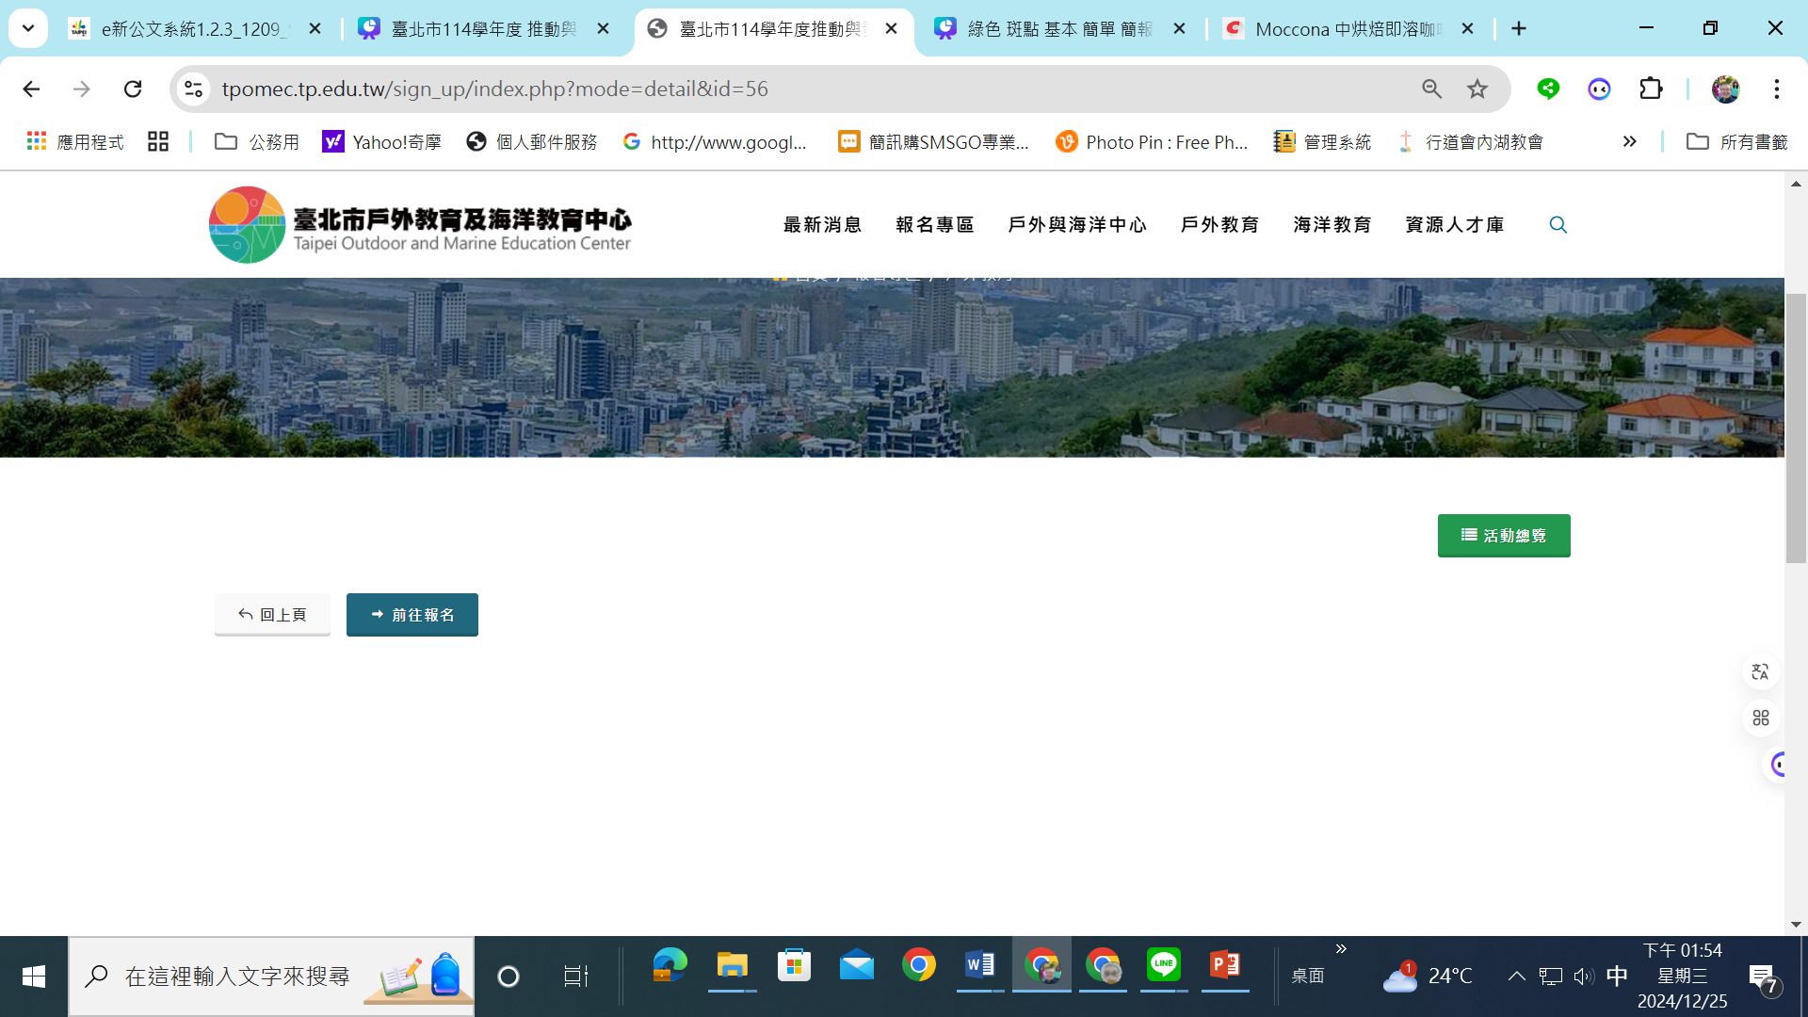
步驟六:點選 前往報名

Slide 26
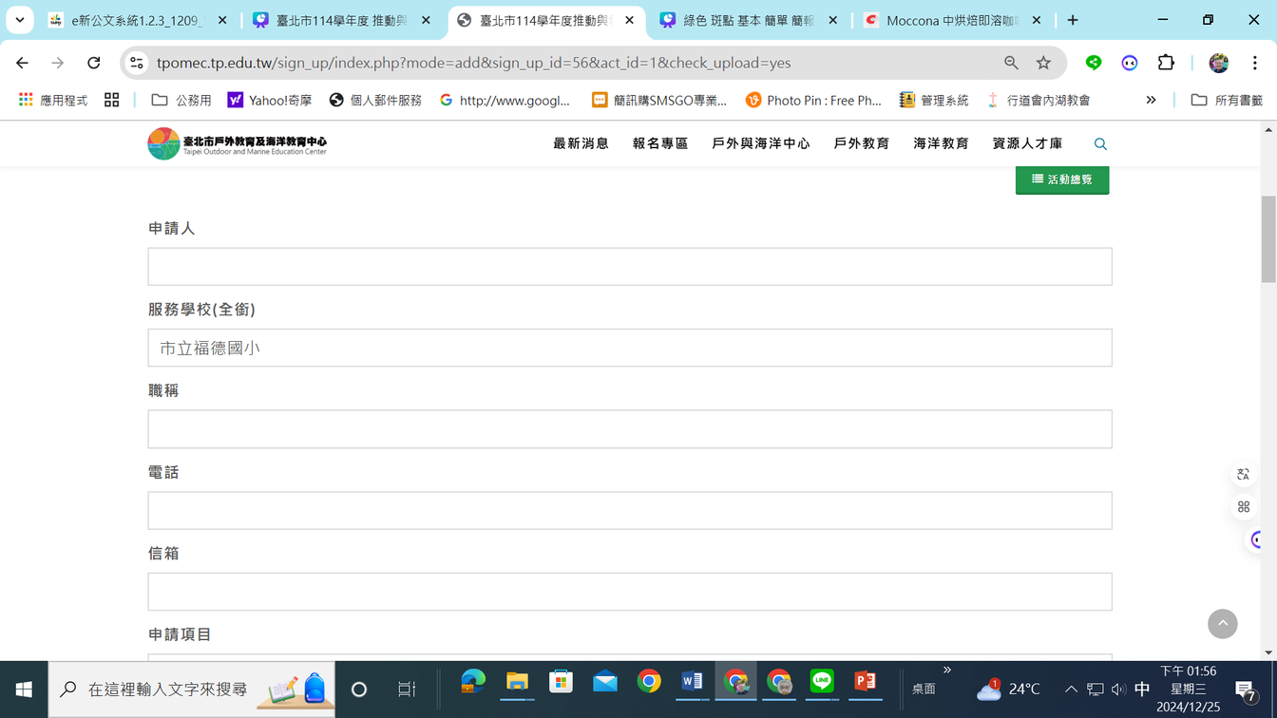
步驟七:依序填寫資料並上傳

Slide 27
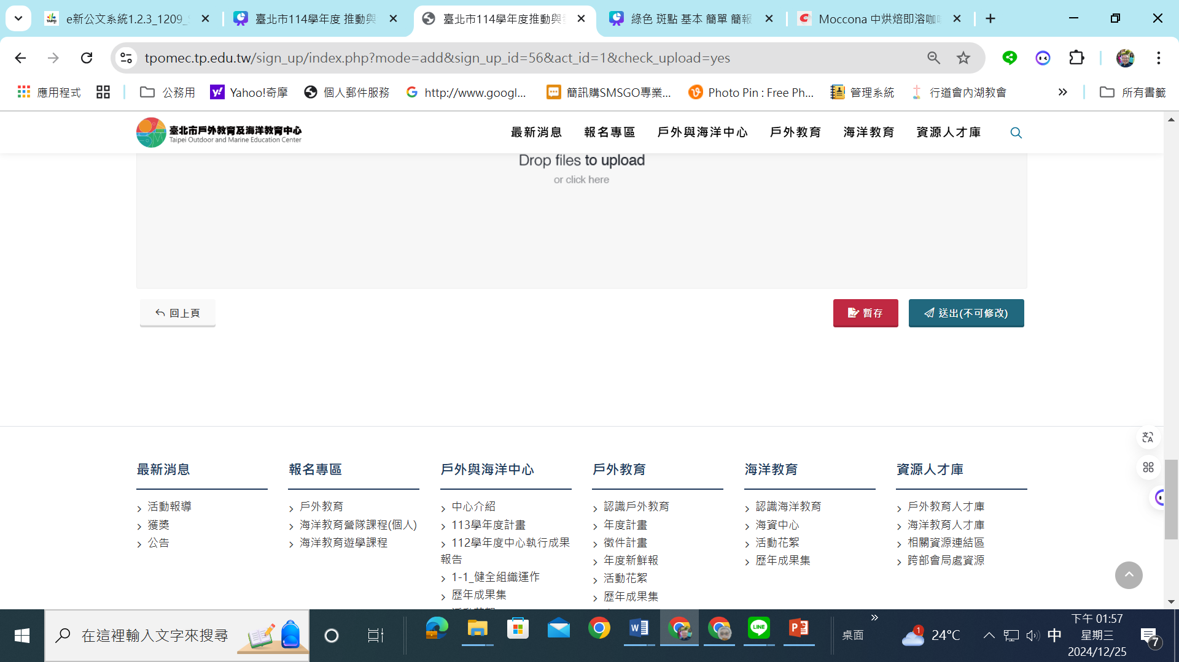
步驟八:資料送出前先按 暫存
送出後不可修改

Slide 28
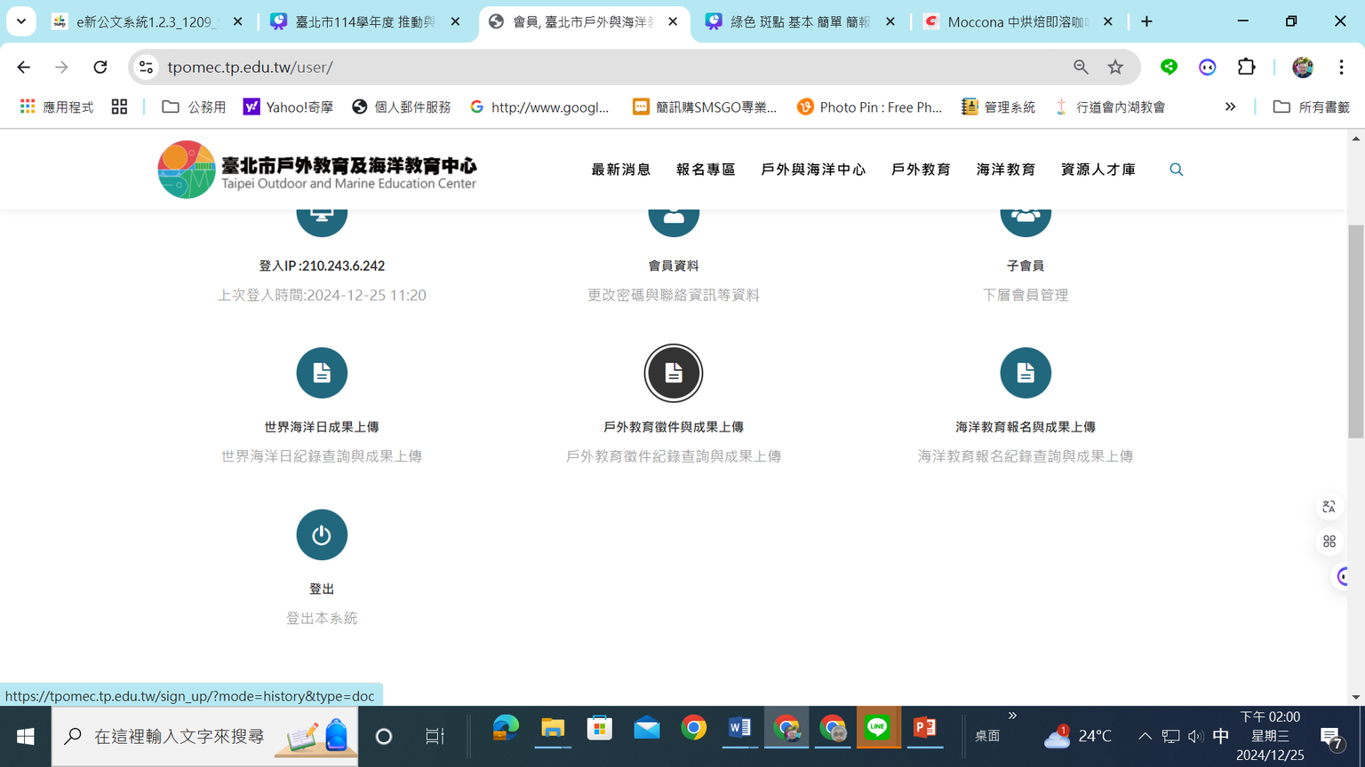
步驟九:資料送出後，回到會員專區
按下 戶外教育徵件與成果上傳

Slide 29
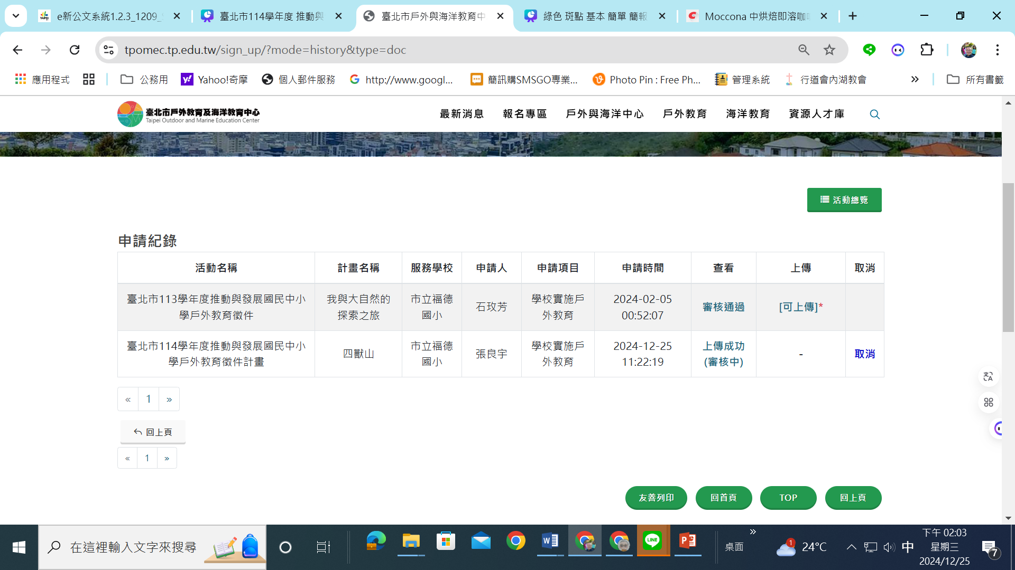
步驟十:資料送出後，回到會員專區
按下 戶外教育徵件與成果上傳
檢視是否 上傳成功

Slide 30


Thank You

